Slide 1
Віднімання на підставі взаємозв'язку арифметичних дій додавання й віднімання
Теоретична основа
Взаємозв'язок арифметичних дій додавання та віднімання: якщо від суми двох доданків відняти один доданок, то залишиться інший доданок.

Slide 2
Прийом віднімання на підставі взаємозв'язку арифметичних дій додавання й віднімання
Заміна числа сумою зручних доданків з певним другим доданком
Вміння застосовувати взаємозв'язок додавання і віднімання
Уміння, на яких
ґрунтується прийом обчислення

Slide 3
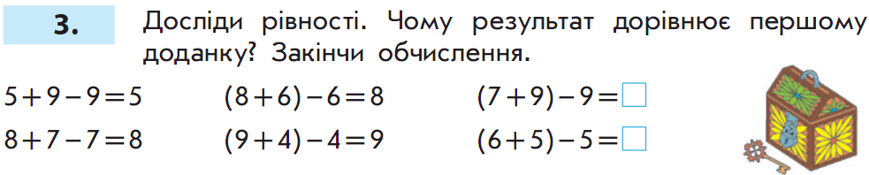
Віднімання на підставі взаємозв'язку арифметичних дій додавання й віднімання. Підготовка

Slide 4
Віднімання на підставі взаємозв'язку арифметичних дій додавання й віднімання. Створення й розв'язування проблемної ситуації
9
1
9
-
9
= 1
9
5
9
-
10
-
= ( + )
14
-
= ( + )
9
= 5
1 +
9
5 +
9
Чи можна міркувати так само?

Slide 5
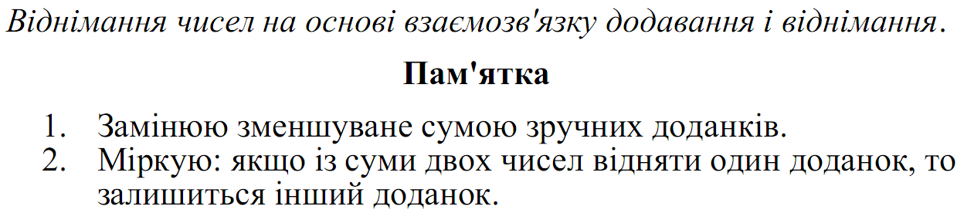
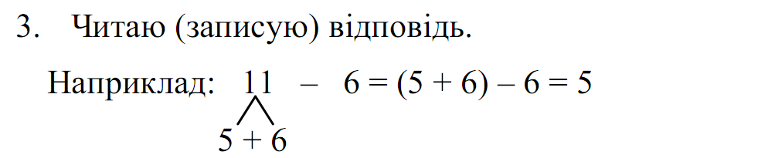
Віднімання на підставі взаємозв'язку арифметичних дій додавання й віднімання

Slide 6
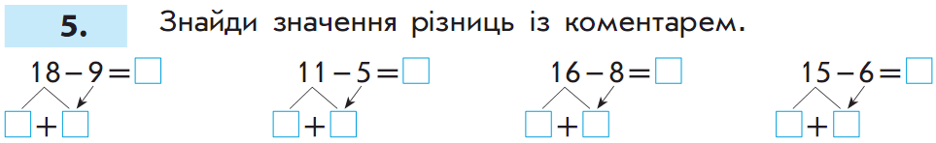
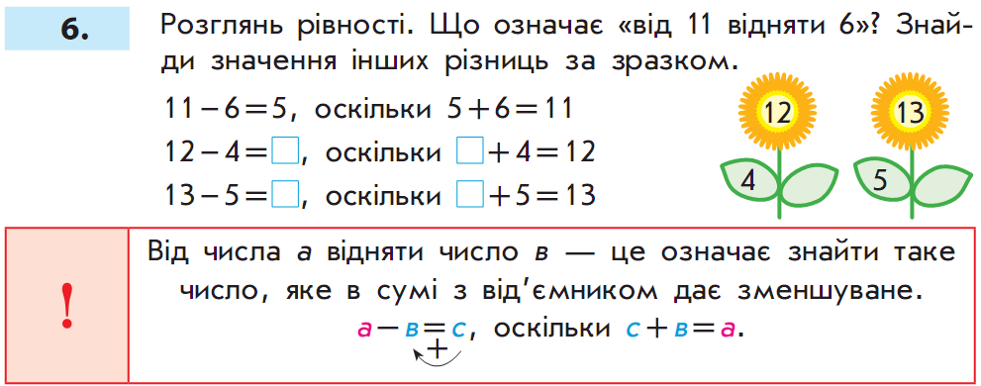
Віднімання на підставі взаємозв'язку арифметичних дій додавання й віднімання. Первинне закріплення
9
6
8
9
5
9
6
8
8
8
8
8
8
8
8
+

Slide 7
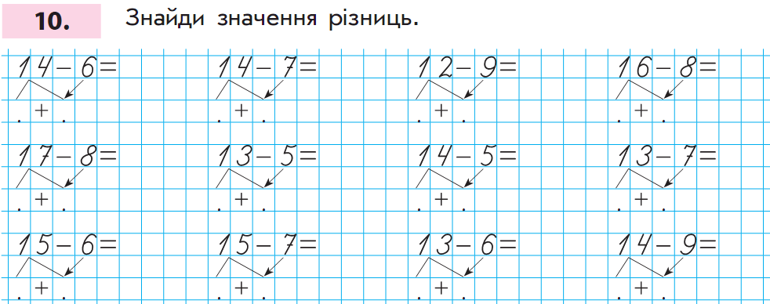
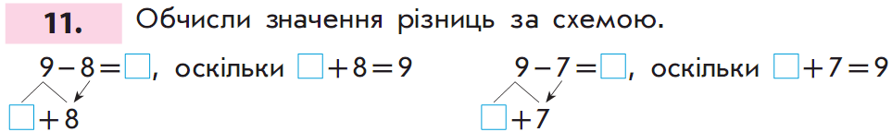
Віднімання на підставі взаємозв'язку арифметичних дій додавання й віднімання. Формування обчислювальної навички

Slide 8
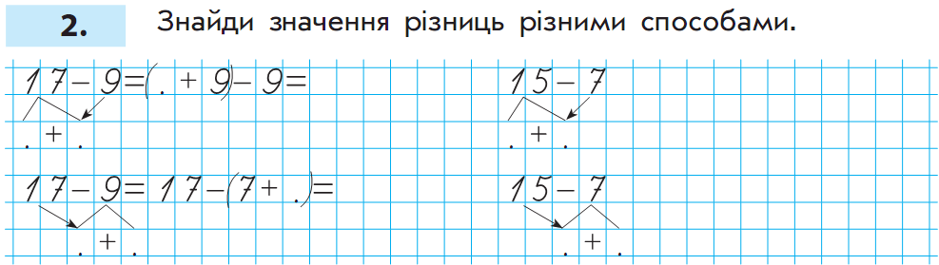
Віднімання двома способами
8 8
8 9
2 8
7 2

